Slide 1
TARIM İŞLETMELERİNDE ENVANTER, SAYIM VE DEĞERLEME
Tarımsal İnşaat varlığı envanteri
Bina ve İnşaatın Nevi | Yapıldığı veya Alındığı Yıl | Maliyet Bedeli | Daha Kaç Yıl Kullanıldığı | Yıllık Amortisman Payı | 2010 Dönem Başı | 2010 Dönem Sonu
İkametgah
Ahır | 2008 | 20000 | 50 | 400 | 19600 | 19192
Ağıl
Samanlık
Otluk
Garaj
Kümes
Bahçe Duvarı
Teraslar

Slide 2
TARIM İŞLETMELERİNDE ENVANTER, SAYIM VE DEĞERLEME
Bitki ve tarla demirbaşı envanteri
Nevi | 2009 |  |  | 2010
 | DB | Değer (₺) | DS | Değer (₺) | DS | Değer
Kışlık Buğday | 200 da | 50000 | 150 da | 35000 | 200 da | 65000
Kışlık Arpa | 8 da | 5000 | 8000 da | 8000 | 8 da | 4000
Nadas | 300 da | 4000 | 5000 da | 5000 | 300 da | 75000
Toprağa Atılmış Gübre, Tohum |  | 3000 | 2000 da | 2000 |  | 35000
Meyve Ağacı
Kiraz
Toplam |  | 125000 |  |  | 113000 | 179000

Slide 3
TARIM İŞLETMELERİNDE ENVANTER, SAYIM VE DEĞERLEME
Alet makine varlığı envanteri
Nevi | Adet | Satın Alındığı Yıl | Maliyet Bedeli (₺) | Ortalama Ömrü | Birikmiş Amortisman (₺) | Yıllık Amortisman (₺) 2008 | 2009 DS (₺) | Yıllık Amortisman Payı | 2010 DS (₺)
Traktör | 1 | 2003 | 15000 | 10 | 7500 | 1500 | 7500 | 750 | 6750
Pulluk
Mibzer

Slide 4
TARIM İŞLETMELERİNDE ENVANTER, SAYIM VE DEĞERLEME
Hayvan varlığı envanteri
 | Sene Başı |  |  | Satın Alınan |  |  | Doğan | Satılan |  |  | Ölen | Kesilen |  |  | Sene Sonu
Hayvanlar | Baş | Birim Fiyat | Toplam Tutar | Baş | Birim Fiyat | Toplam Tutar | Baş | Baş | Birim Fiyat | Toplam | Baş | Baş | Birim Fiyat | Toplam Tutar | Baş | Birim Fiyat | Toplam Tutar
Boğa | 1 | 1500 | 1500 |  |  |  |  | 1 | 1500 | 1500 |  |  |  |  | 1 | 1500 | 1500
İnek | 20 | 1000 | 20000 | 1 | 1000 | 1000 |  | 4 | 1000 | 4000 | 1 |  |  |  | 20 | 1000 | 20000
Düve | 4 | 800 | 3200 |  |  |  |  |  |  |  |  |  |  |  | 6 | 800 | 48000
Tosun | 1 | 800 | 800 |  |  |  |  |  |  |  |  |  |  |  | 2 | 800 | 1600
Erkek Dana | 2 | 600 | 1200 |  |  |  |  |  |  |  |  |  |  |  | 3 | 600 | 1800
Dişi Dana | 6 | 600 | 3600 |  |  |  |  |  |  |  |  |  |  |  | 4 | 600 | 2400
Erkek Buzağı | 3 | 200 | 600 |  |  |  | 6 |  |  |  | 1 |  |  |  | 5 | 200 | 1000
Dişi Buzağı | 4 | 200 | 800 |  |  |  | 6 |  |  |  |  |  |  |  | 6 | 200 | 1200
Toplam | 41 |  |  | 1 |  |  | 12 | 5 |  |  | 2 |  |  |  | 47

Slide 5
TARIM İŞLETMELERİNDE ENVANTER, SAYIM VE DEĞERLEME
Kontrol Formülü = (Sene Başı+ Satın Alınan+ Doğan)= (Sene Sonu+ Ölen+ Satılan+ Kesilen)
Kontrol Formülü = (SB + SA + D) = (SS + Ö + Satılan + Kesilen)
41 + 1 + 12 = 47 + 2 + 5 + 0
54 = 54
PDKA = (SS + Satılan + Kesilen) – (SB + SA) => - masraf, + gelir

Slide 6
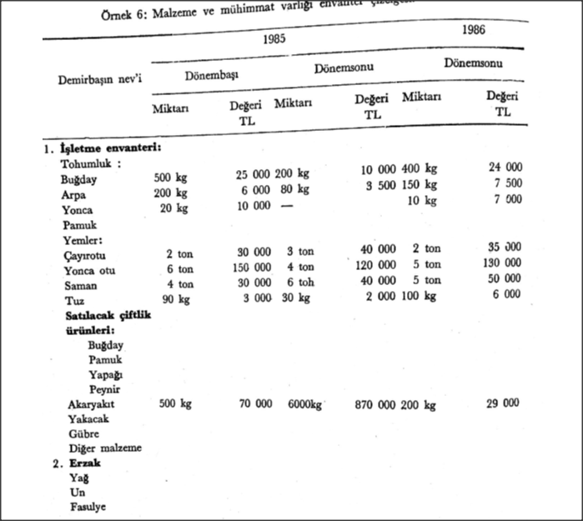
TARIM İŞLETMELERİNDE ENVANTER, SAYIM VE DEĞERLEME
Malzeme ve mühimmat varlığı envanteri(Stok)

Slide 7
TARIM İŞLETMELERİNDE ENVANTER, SAYIM VE DEĞERLEME
Ev eşyası ve diğer varlıklar envanteri
Demirbaşın Nevi | DB (₺) | Yıllık Amortisman Payı | DS (₺) | Yıllık Amortisman Payı | DS (₺)
Halı | 1500 | 150 | 1350 | 150 | 1200
Kilim
Yatak
Çul
Kazan
Tencere
Kişisel Eşyalar
Elbise
Radyo
Dikiş Makinası

Slide 8
TARIM İŞLETMELERİNDE ENVANTER, SAYIM VE DEĞERLEME
Borç Alacak Envanteri
Nevi | 2009 |  | 2010
 | DB (₺) | DS (₺) | DS (₺)
Alacak | 40000 | 60000 | 100000
Bankadaki Mevduat
Kredi Koop. Alacağı
Kasa Nakit Mevcut
Borçlar
Banka Borçları
Koop. Borçları
İpotek Borçları
Vergi Borçları

Slide 9
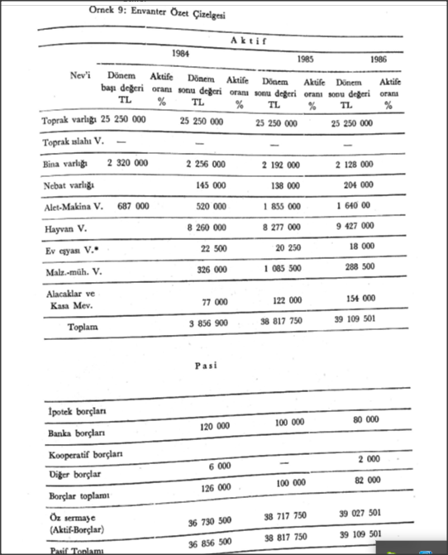
TARIM İŞLETMELERİNDE ENVANTER, SAYIM VE DEĞERLEME

